Slide 1

ЧАЙНИКИ ЕЛЕКТРИЧНІ

Slide 2
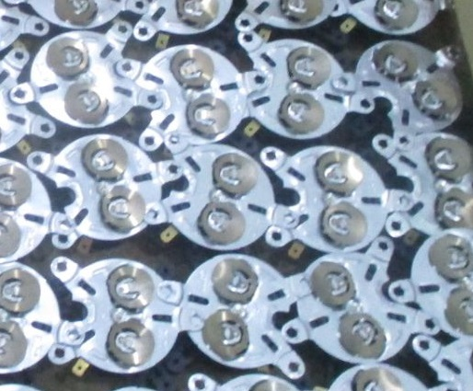
Подвійний контроллер – подвійна безпека!
Забезпечує безпеку: автоматично відключає електрочайник у разі закипання, перегрівання, «порожнього ввімкнення» або зняття з підставки.
Ще більше комфорту та безпеки від Rotex.

Slide 3
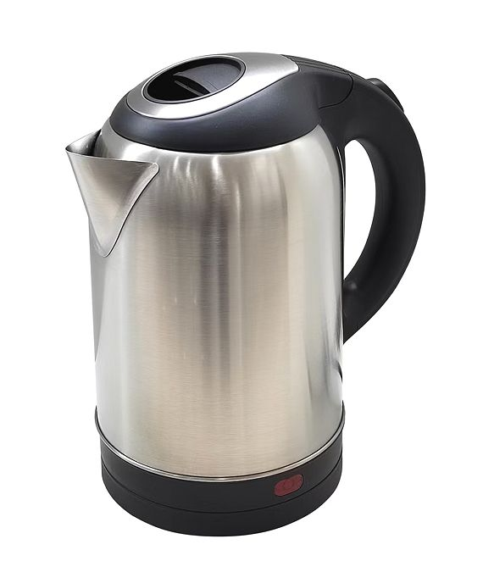
RKT12-S
Характеристики:
Потужність 1800 Вт
Ємність: 2 л
Закритий нагрівальний елемент з нержавіючої сталі
Подвійний контролер
Автоматичне відключення при закипанні
Автоматичне відключення при відсутності води
Індикатор включення
Поворотна база на 360*
Корпус з нержавіючої сталі
Гарантія – 1 рік

Slide 4
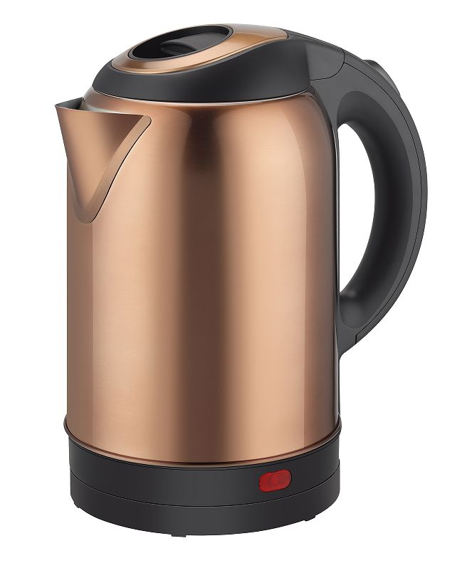
RKT13-SG
Характеристики:
Потужність 1800 Вт
Ємність: 2 л
Закритий нагрівальний елемент з нержавіючої сталі
Подвійний контролер
Автоматичне відключення при закипанні
Автоматичне відключення при відсутності води
Індикатор включення
Поворотна база на 360*
Корпус з нержавіючої сталі
Гарантія – 1 рік

Slide 5
Дякуємо за увагу!
ВІДДІЛ ПРОДАЖІВ
(044) 207-10-43 (вн.1028)
sale@rotex.net.ua
СЕРВІСНЕ ОБСЛУГОВУВАННЯ
(044) 207-10-47
support@rotex.net.ua
Україна, м. Київ

